Slide 1
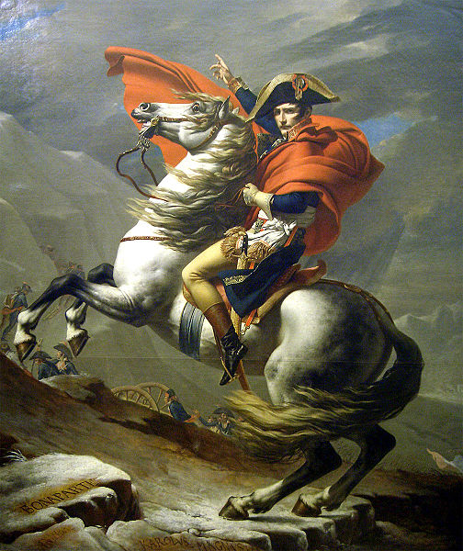
Propaganda, iconografia della guerra
Il fidanzato di Dibutade morto
alla guerra
Jacques Louis David, Il. Primo Console varca le Alpi al passo del Grande-San-Bernardo,1800

Slide 2
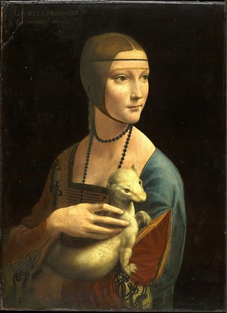
« Tolgasi un poeta che descriva le bellezze di una donna al suo innamorato e tolgasi un pittore che la figuri: vedrassi dove la natura volgerà più il giudicatore innamorato. […]
So bene che per non essere io litterato, che alcuno prosuntuoso gli parrà ragionevolmente potermi biasimare, coll’allegare io essere homo sanza lettere; gente stolta! […] diranno che per non avere io lettere non potere ben dire quello, di che voglio trattare; or non sanno questi che le mie cose son più da essere tratte dalla sperienza. […] la pittura, in quanto “muta poesia” legata alla percezione dell’occhio, il senso più nobile, certo è arte superiore alla scrittura, che, legata all’orecchio, deriva direttamente dall’immaginazione, e quindi può ingannarsi o peggio ancora ingannare ».
Leonardo da Vinci, Dama con l’ermellino (1488-90), Museo nazionale di Cracovia: poetessa colta refrattaria al corteggiamento del pittore considerato un artigiano « homo sanza lettere », autodidatta → umiliato → rivendica la superiorità della sua arte sulla poesia nel « Paragone delle arti »)

Slide 3
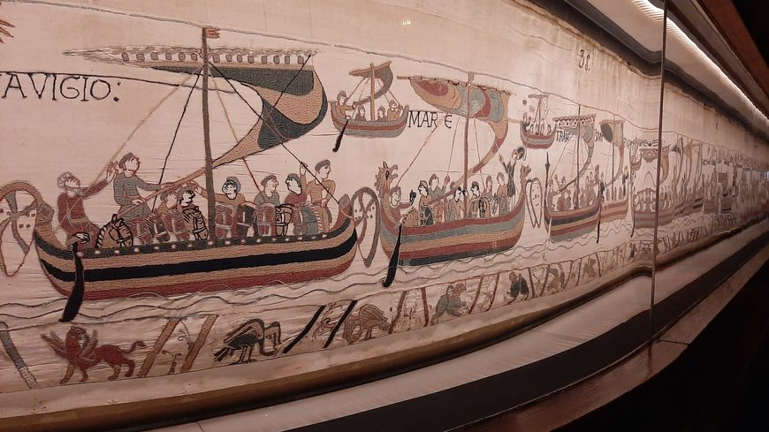
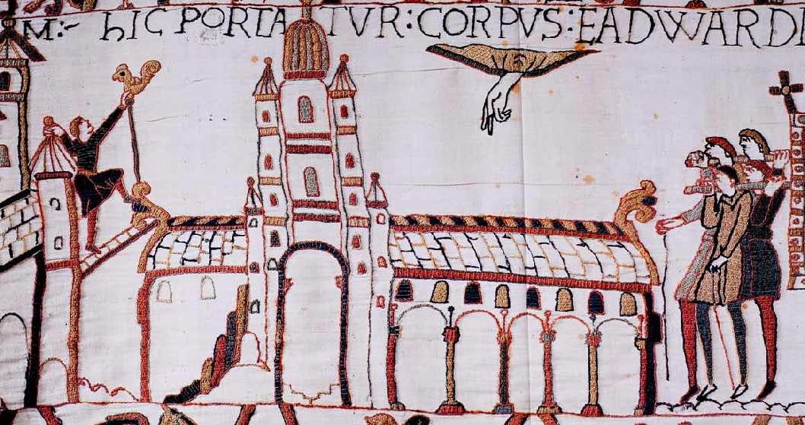
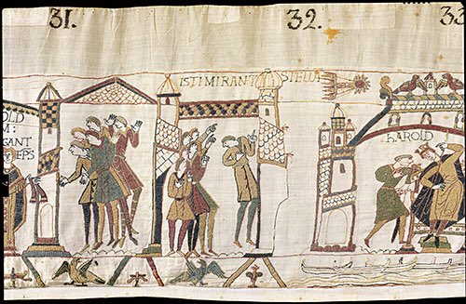



“L'arazzo di Bayeux è un tessuto ricamato (non un vero e proprio arazzo, a dispetto del nome corrente), realizzato in Normandia o in Inghilterra nella seconda metà dell'XI secolo, che descrive per immagini gli avvenimenti chiave relativi alla conquista normanna dell'Inghilterra del 1066, culminanti con la battaglia di Hastings.
Benché apparentemente favorevole a Guglielmo il Conquistatore al punto da essere considerato talvolta un'opera di propaganda, in realtà la sua finalità è l'affermazione della legittimità del dominio normanno in Inghilterra. L'arazzo si prefigge come obiettivo di creare una convivenza pacifica tra normanni ed anglosassoni: ne è la prova il fatto che, a differenza di altre fonti (le Gesta Guillelmi e il Carmen de Hastingae Proelio), l'arazzo vede sotto una luce positiva Aroldo, elogiato per la sua vicinanza e intimità con il santo e re Edoardo per il suo status aristocratico e signorile e per il suo valore, riconosciuto dallo stesso Guglielmo. Esso è l'espressione di settori del regno anglo-normanno che cercano di elaborare il trauma conseguente all'invasione, di sanare i conflitti e di avviare un'integrazione tra normanni e inglesi” (Wikipedia)
70 metri

Slide 4
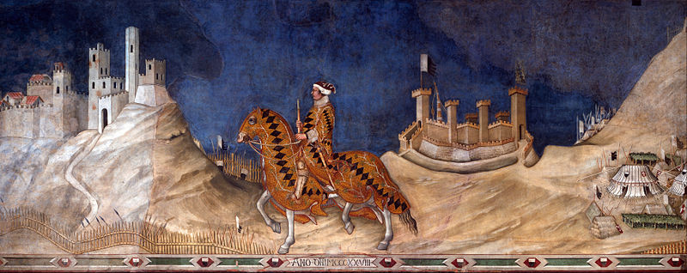
Simone Martini, Guidoriccio da Fogliano all’assedio di Montemassa, affresco, Siena, 1328
Il prestigioso mantello da condottiere decorato con lo stemma senese si estende e guarnisce con le stesse losanghe la copertura del cavallo
Paradigma che rivaleggia col trionfo della prospettiva come dispositivo teorico al rinascimento : quello che Hubert Damisch ha qualificato di « matrice tessile », la tessitura e la materialità che strutturano in profondità l’opera pittorica

Slide 5
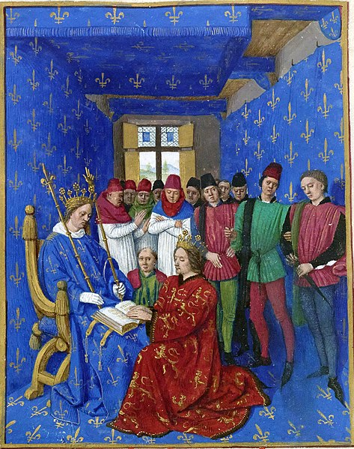
Jean Fouquet, Omaggio di Edoardo I a Filippo il Bello, Grandes Chroniques de France, miniatura su pergamena, Tours, ca. 1455-1460 Parigi, BnF, Dipartimento dei Manoscritti, 1455 ca. 46 cm x 35 cm
Il 5 giugno 1286, Edoardo I, figlio di Enrico III, re d'Inghilterra, rende omaggio a Filippo il Bello, re di Francia. La scena si svolge in una stanza del palazzo reale, in presenza della corte.
Il manto e drappeggi con fleurdelys (giglio) sfidano due secoli dopo le pretese inglesi della corona francese avvolgendo la cerimonia di omaggio.
Attributi: grandezza, splendore, gloria, incanto, bellezza
brillantezza, estensione, gigantismo, proliferazione, potenza, onnipresenza, ubiquità, eccesso, fascino
aletico (necessario), deontico (obbligatorio)
prescrittivo
Parere vs essere
Occupazione dello spazio, mostrazione, estensione del corpo: “amplificatio”
L’immagine : liber idiotarum (cf vetrate gotiche)
Teoria dei giochi cf. Roger Caillois,
agon (ossidionale, ingiuntivo),
mimicri (esemplarità, exemplum),
illinx (incantesimo, fascino, accecamento),
alea (arbitrarietà)?

Slide 6
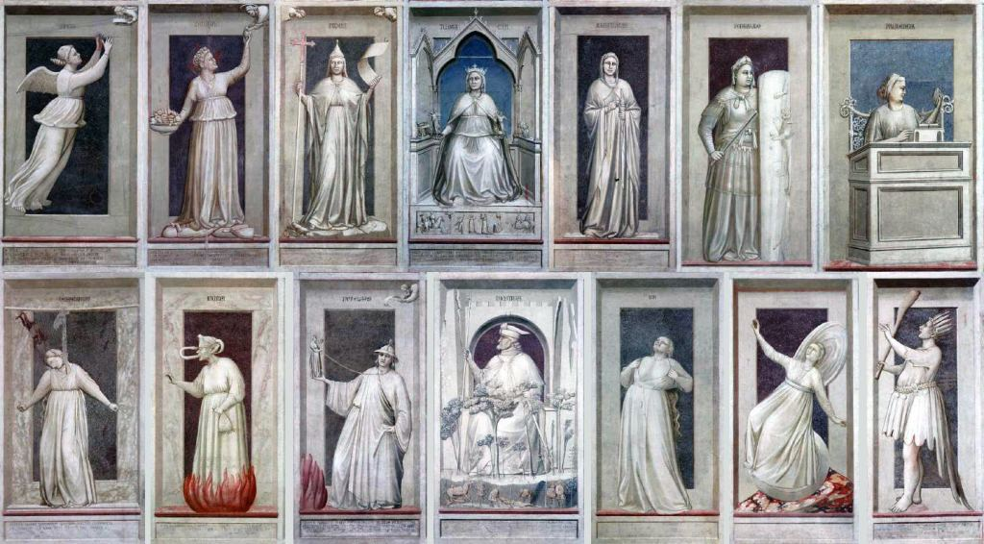


Queste figure monocromatiche (le virtù) sono poste da Giotto in stretta relazione con il Giudizio Universale, secondo un percorso (virtù) e combattere il male (vizi). Giotto ha disposto le figure indicando un percorso di salvezza, nel quale si possono curare i vizi tramite le virtù
le quattro virtù cardinali:
Prudenza, Giustizia, Fortezza e Temperanza
le tre virtù teologali:
Fede, Speranza e Carità;
di fronte a ciascuna di esse i vizi che contraddicono le virtù:
Stoltezza, Ingiustizia, Incostanza, Ira, Infedeltà, Disperazione e Invidia.

Slide 7
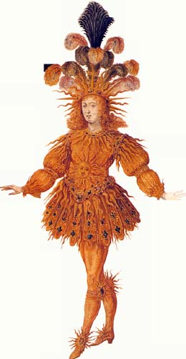
Il 23 febbraio 1653, Luigi, vestito da Sole, danzò il Balletto della Notte: aveva 15 anni ed era un eccellente ballerino, e tutto era già stato fatto per glorificare il potere del Re.
Suo fratello Philippe, di due anni più giovane, lo precede, vestito da Aurora, declamando :
« Le Soleil qui me suit, c’est le jeune Louis. La troupe des astres s’enfuit, Dès que ce Grand Roi s’avance ; Les nobles clartés de la Nuit Qui triomphaient de son absence, N’osent soutenir sa présence : Tous ces volages feux s’en vont évanouis Le Soleil qui me suit, c’est le jeune Louis. » (Libretto di Bensérade, musiica di Cambefort)
Henri de Gissey, Luigi XIV in sole, 1653

Slide 8
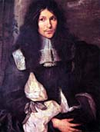

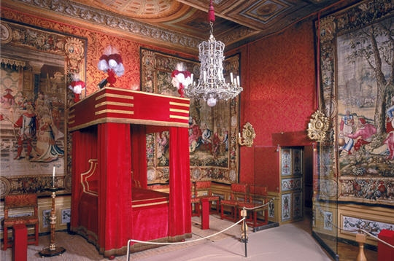
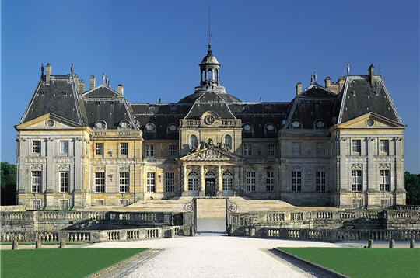
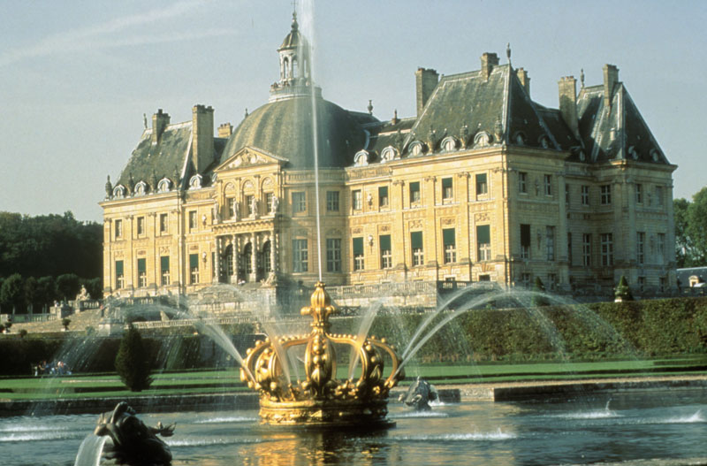
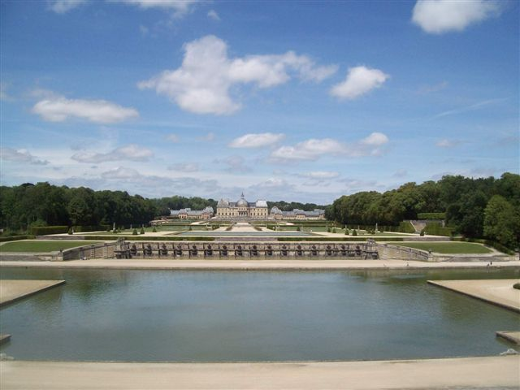
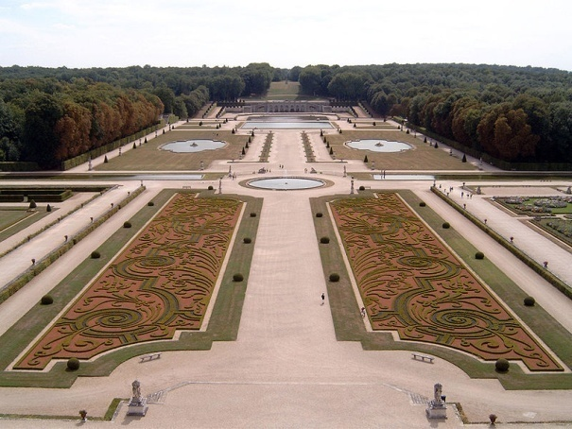
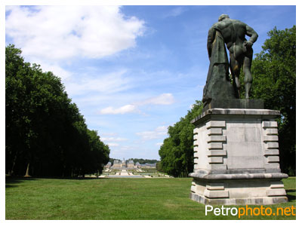
Nicolas Fouquet
Vaux-le-Vicomte
Una festa troppo sontuosa
17 agosto 1661
Camera di Nicolas Fouquet
Il sole offeso (oscurato)
Magico, un incantesimo
Jean de la Fontaine, «Il sogno di Vaux», 1659
Elogio, panegirico
axis mundi

Slide 9
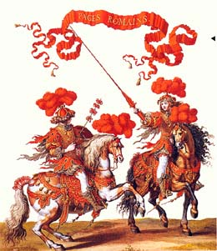
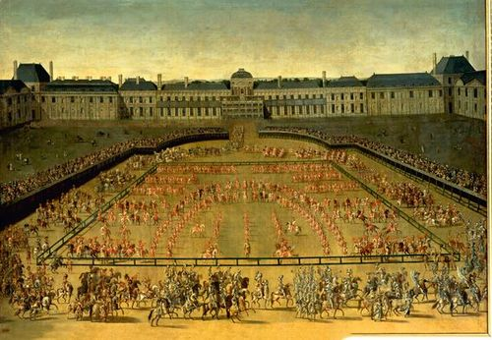
1662, Le « Grand Carrousel »
Henri de Gissey (dopo), Le Grand Carrousel donato da Luigi XIV nel cortile delle Tuileries a Parigi per celebrare la nascita del Delfino (1 novembre 1661) il 5 e 6 giugno 1662, olio su tela, 2,85 x 3,65 m, Versailles, Musée national des châteaux de Versailles et de Trianon. Il palazzo, all'epoca in costruzione, fu immaginato finito dal pittore.

Slide 10
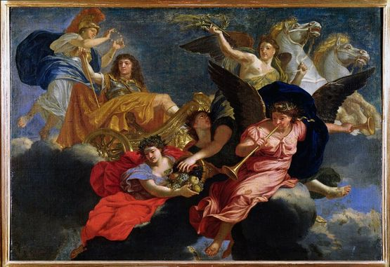
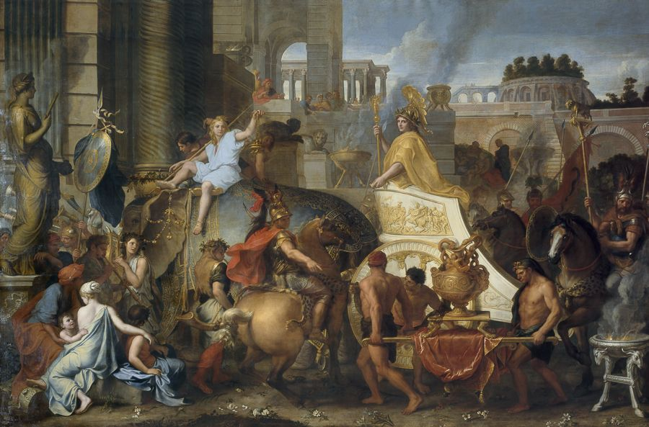
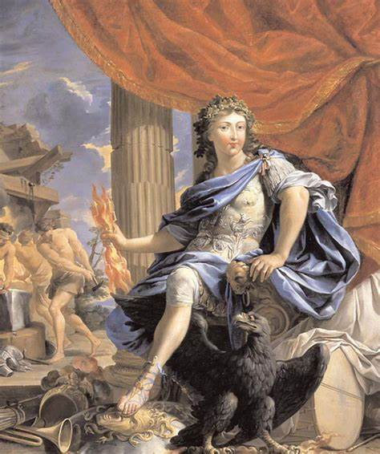
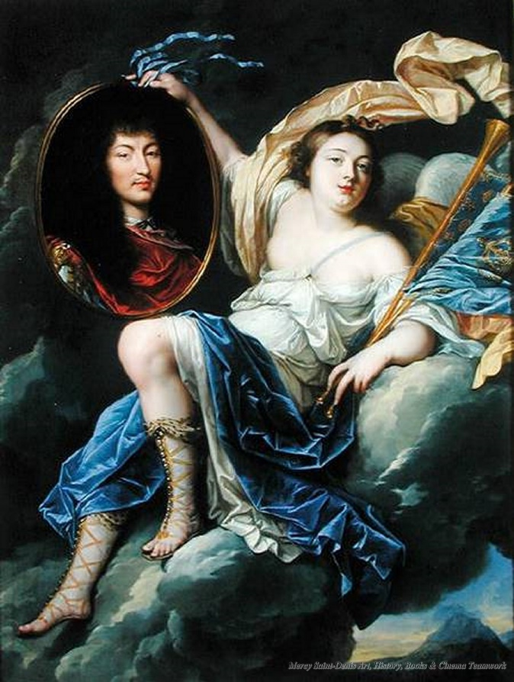
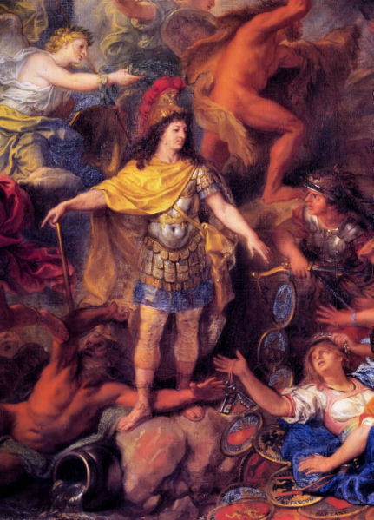
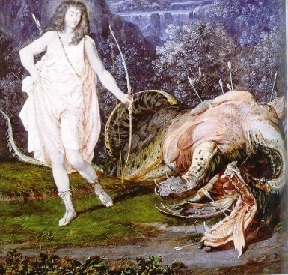
Charles Le Brun, Luigi Apollo, Luigi Alessandro, Luigi Giove
L’apoteosi
Charles Poerson,
Louis XIV en Jupiter,
1655
I mostri vengono calpestati: il Pitone
della ribellione, l'idra dell'eresia, il Cerbero e il
Geryon della Triplice Alleanza (L'Aia, 1668) tra
le Province Unite, l'Inghilterra e la Svezia)
Jean Nocret, La Gloria presenta un ritratto di Luigi XIV,
1669 ca

Slide 11
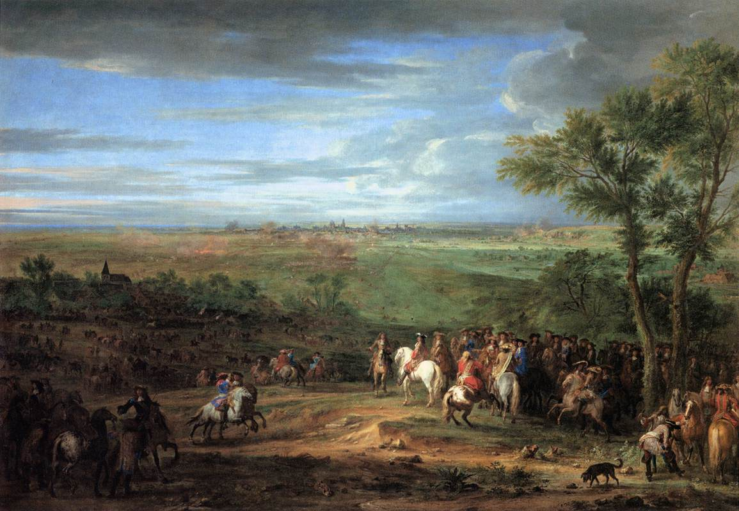
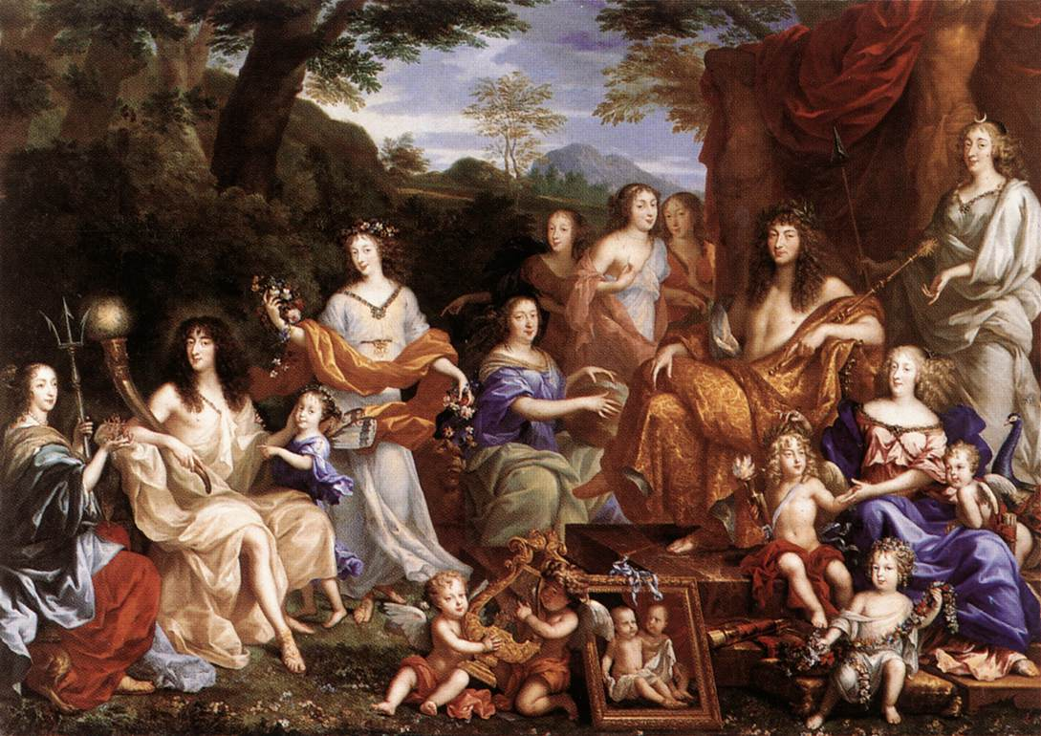
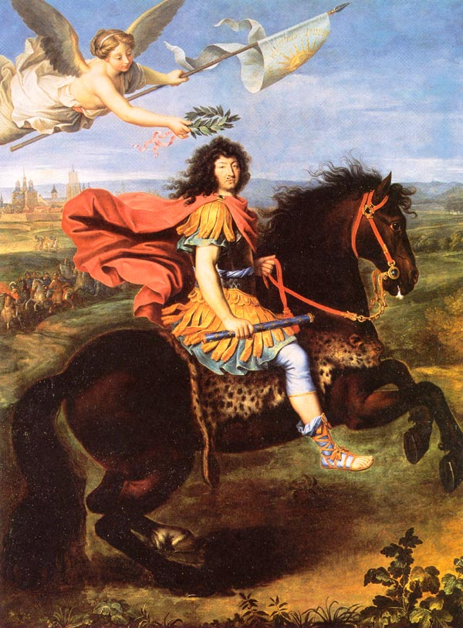
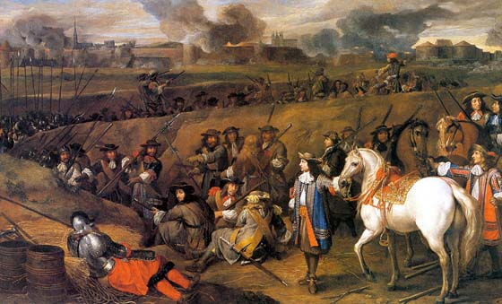
Adam Frans van der Meulen, Arrivo di Luigi XIV al campo davanti a camp
davanti a Maestricht (giugno 1673)
Jean Nocret, Ritratto della famiglia reale in divinità, 1670
Pierre Mignard, Luigi XIV davanti à Maastricht, 1673, Torino, Pinacoteca (Luigi incoronato dalla Fama)
Guerre de Dévolution. Louis XIV au siège de
Tournai, 1668

Slide 12
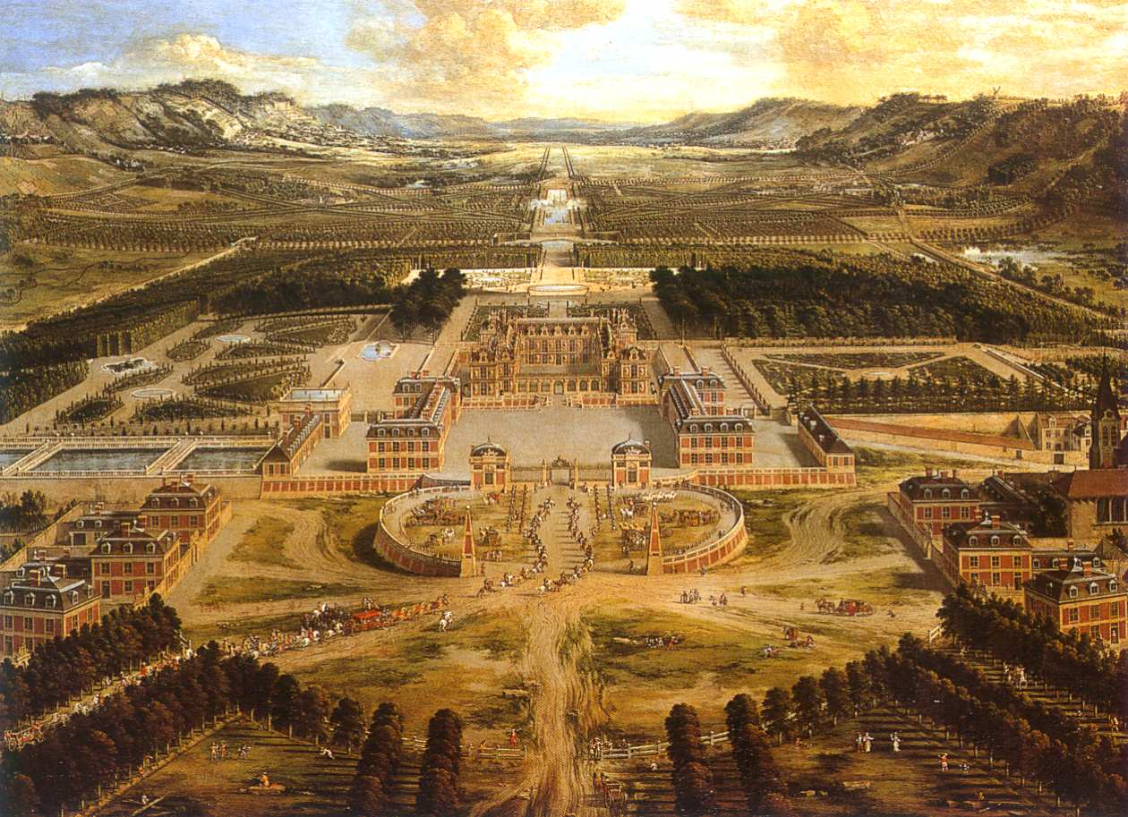
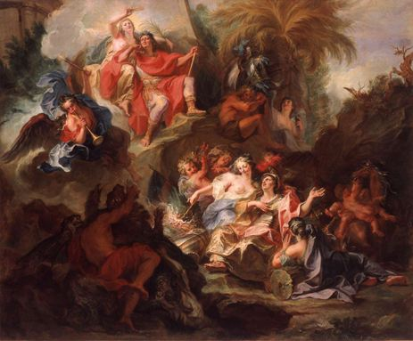
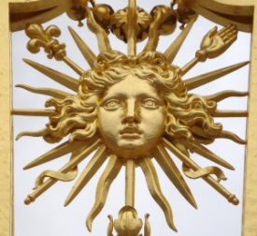
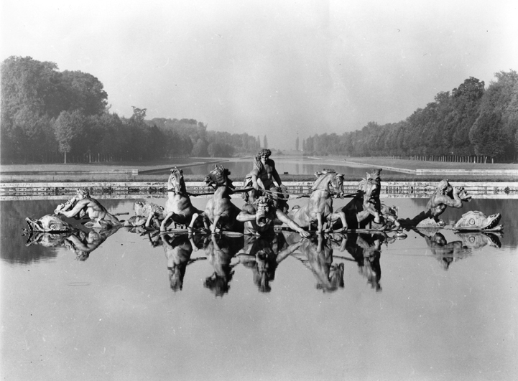
La Gloria L’Europa (riposo ben meritato),
Château de Versailles, 1668
Felibien, Description sommaire du château de Versailles, 1673 dispositivo metonimico della terra intera
Il macrocosmo è nel microcosmo
Topoprosopografia
“carne trasfigurata, esaltata, corpo glorioso di cui il castello è l’espansione” (Louis Marin)
Pace (dare fuoco alle armi), Tranquillità (appoggiarsi a una colonna)
Antoine Coypel, Luigi XIV in gloria dopo la pace di Nimega,
h/t, 153 x 185 cm, 1681, Montpellier, Musée Fabre
(Luigi XIV che riposa nel grembo di
Gloria dopo la Pace di Nimega del 1678)
Bacino di Apollo secondo
disegni di Le Brun, Versailles

Slide 13
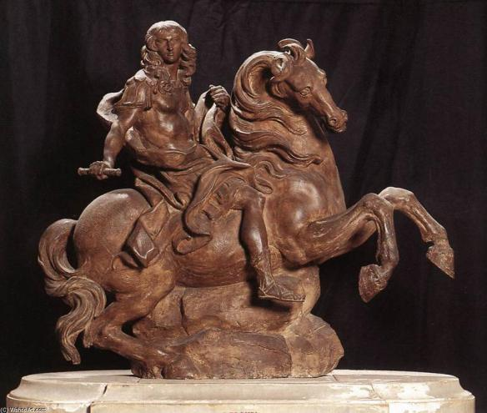
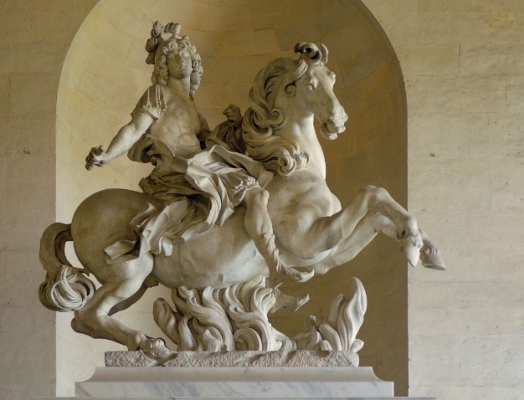
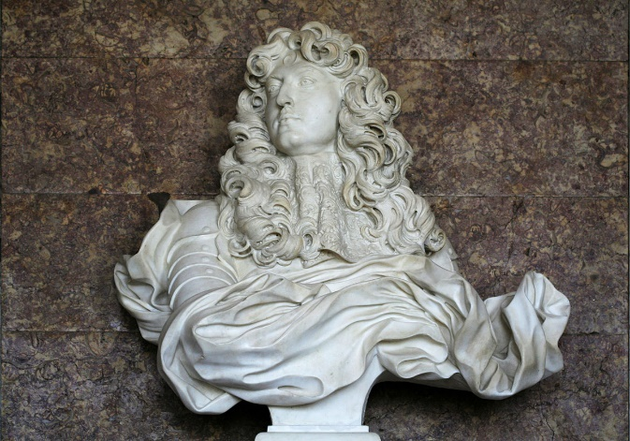
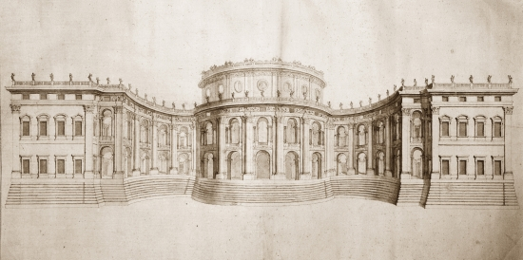
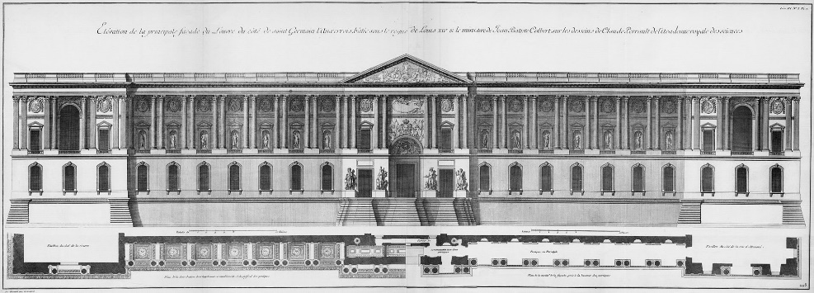
Gian Lorenzo Bernini : soggiorno in Francia tra il 1665 e il 1670
Bernini,
Modello per un monumento
equestre per Luigi XIV, 1670, Roma,
Galleria Borghese
Modificato in statua
Marcus Curtius
Da François Girardon, sull’ordine del re,
Versailles, 1674
Bernini, Busto di Luigi XIV, Versailles
Salone di Diana, 1665
Bernini, Progetto per la facciata principale del Louvre
Claude Perrault

Slide 14
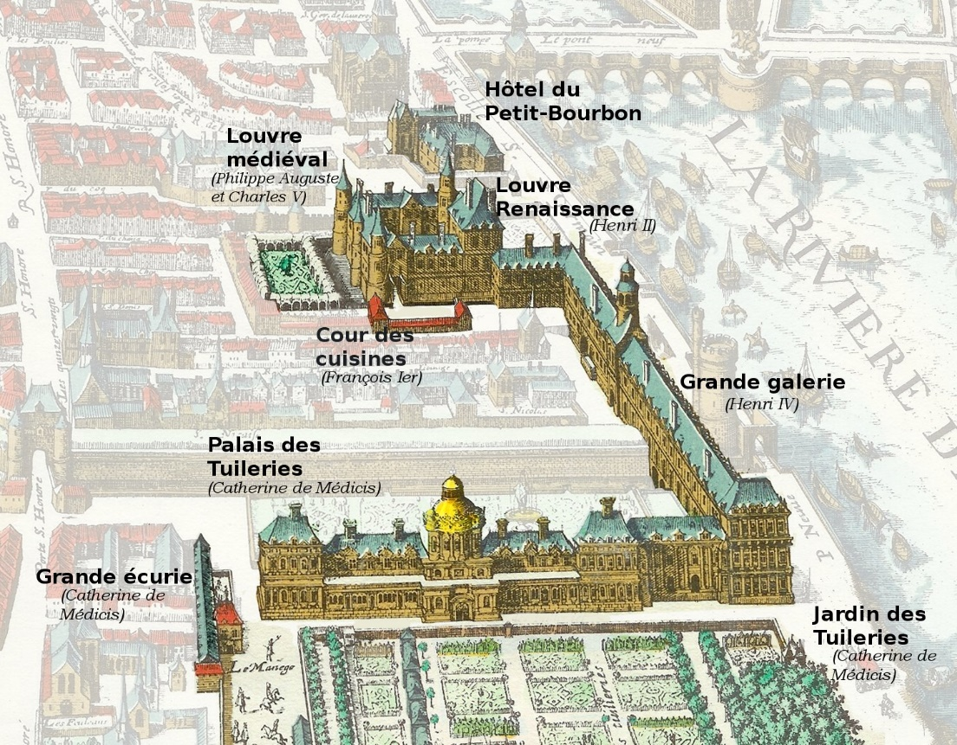
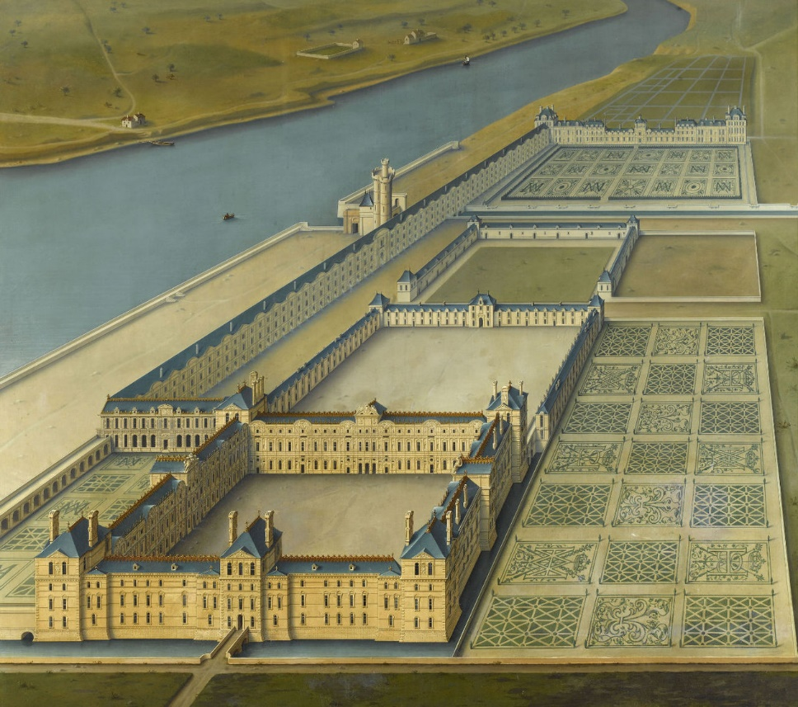
Les palazzo del Louvre e le Tuileries du Louvre sulla mappa di Mérian (1615)
Il Grand Dessein di Enrico IV scoperto nel XIX secolo
nella Galleria dei Cervi del Castello di Fontainebleau

Slide 15
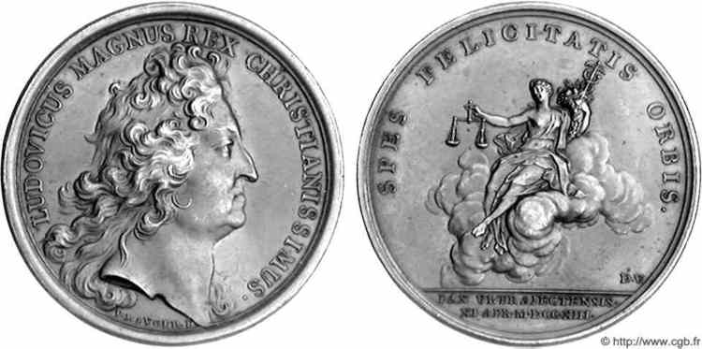
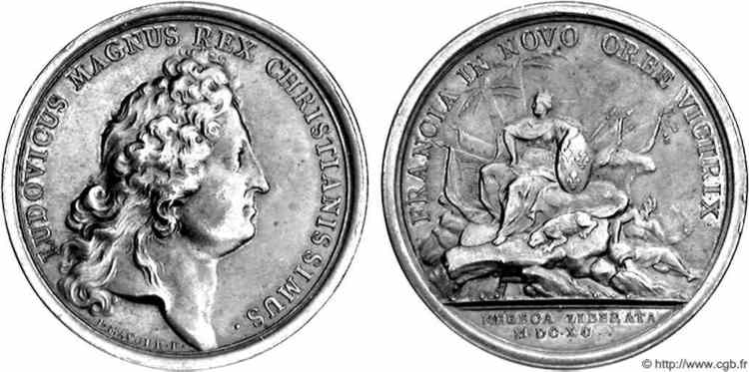
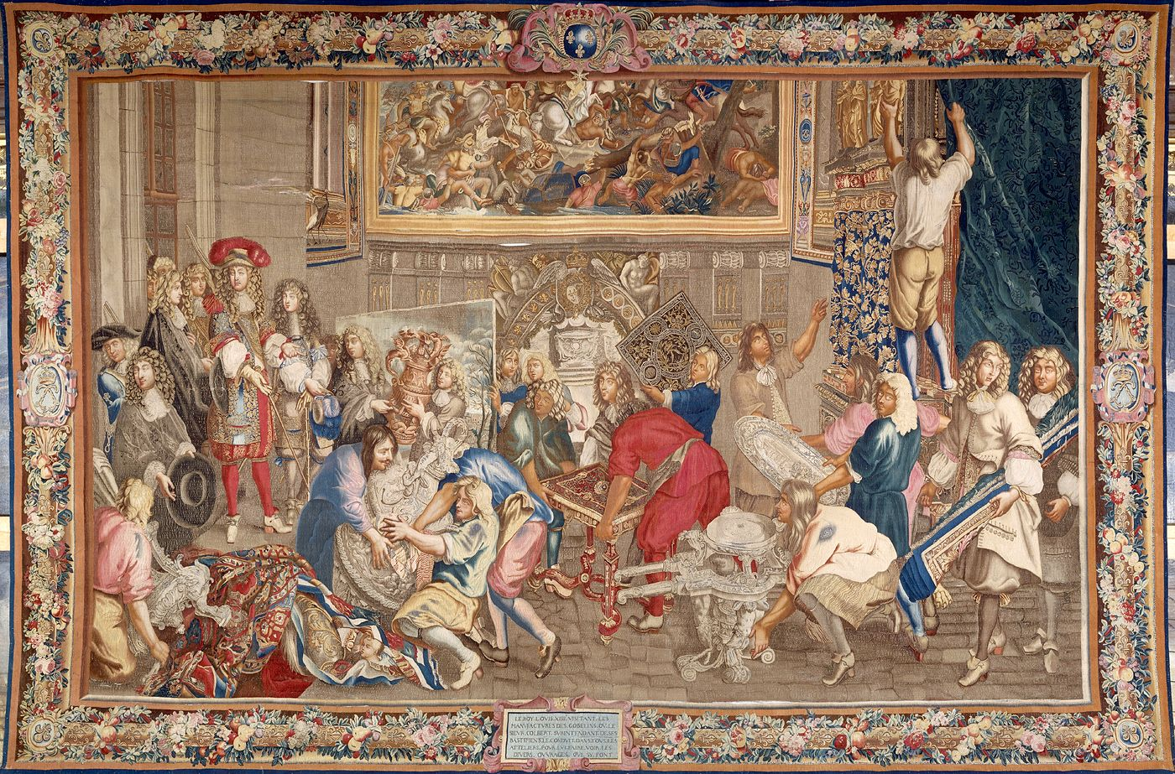
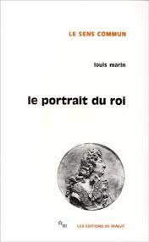
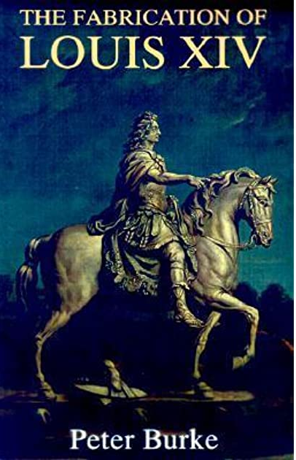
“L’ostia regale: la medaglia storica”, racontare e far vedere, moneta (valore), contiene il principe nella sua gloria → lo eternizza, lo converte in monumento, riunito in un libro (che deve delectare et docere)
Performa la verità della storia regale ”storia metallica” vs volatilità
Eufemismi
«ARGENTORATUM RECEPTUM»
«ALGERIA FULMINATA» (cf Giove)
Iperbole
Sineddoche
Metafora (sole)
allegoria
1992
Visita di Luigi XIV alla manufattura di Gobelins, arazzo,
Manufacture des Gobelins (disegno di Le Brun).

Slide 16
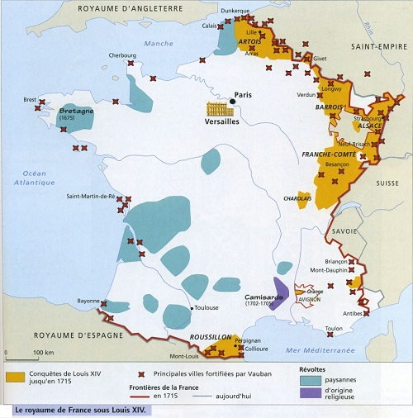
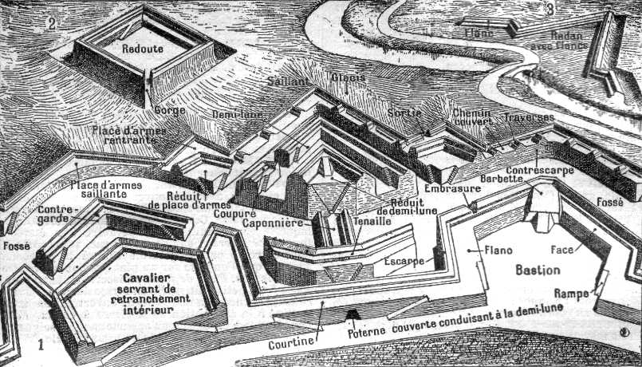
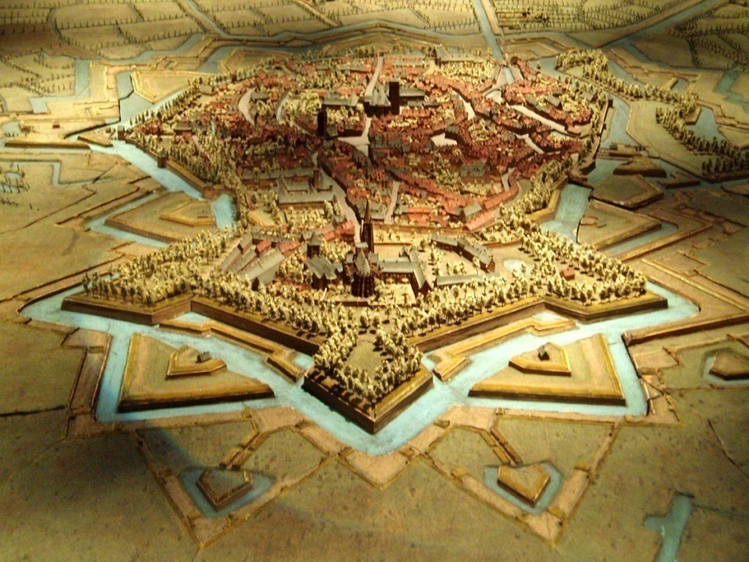
Vauban aveva il genio di assediare le roccaforti e di difenderle: "una città costruita da Vauban è una città salvata, una città attaccata da Vauban è una città persa". A quel tempo, la metallurgia si era evoluta e la palla di metallo devastava le fortificazioni tradizionali. Vauban raccomandava l'uso di prefortificazioni con materiali assorbenti come sabbia o mattoni. Ha rallentato l'avanzata degli attaccanti con vari "strati" di difesa successivi. Inoltre, costruì mura dalla forma caratteristica, che riducevano gli angoli morti ai piedi delle cittadelle e consentivano di contrattaccare gli attaccanti che le raggiungevano. Circondò le roccaforti esistenti con un doppio recinto di bastioni pentagonali collegati da gallerie sotterranee. A Neuf-Brisach, in Alsazia, costruì una città ottagonale, circondata da una stella di 800 metri di diametro (www.médiévaliste.com).

Slide 17
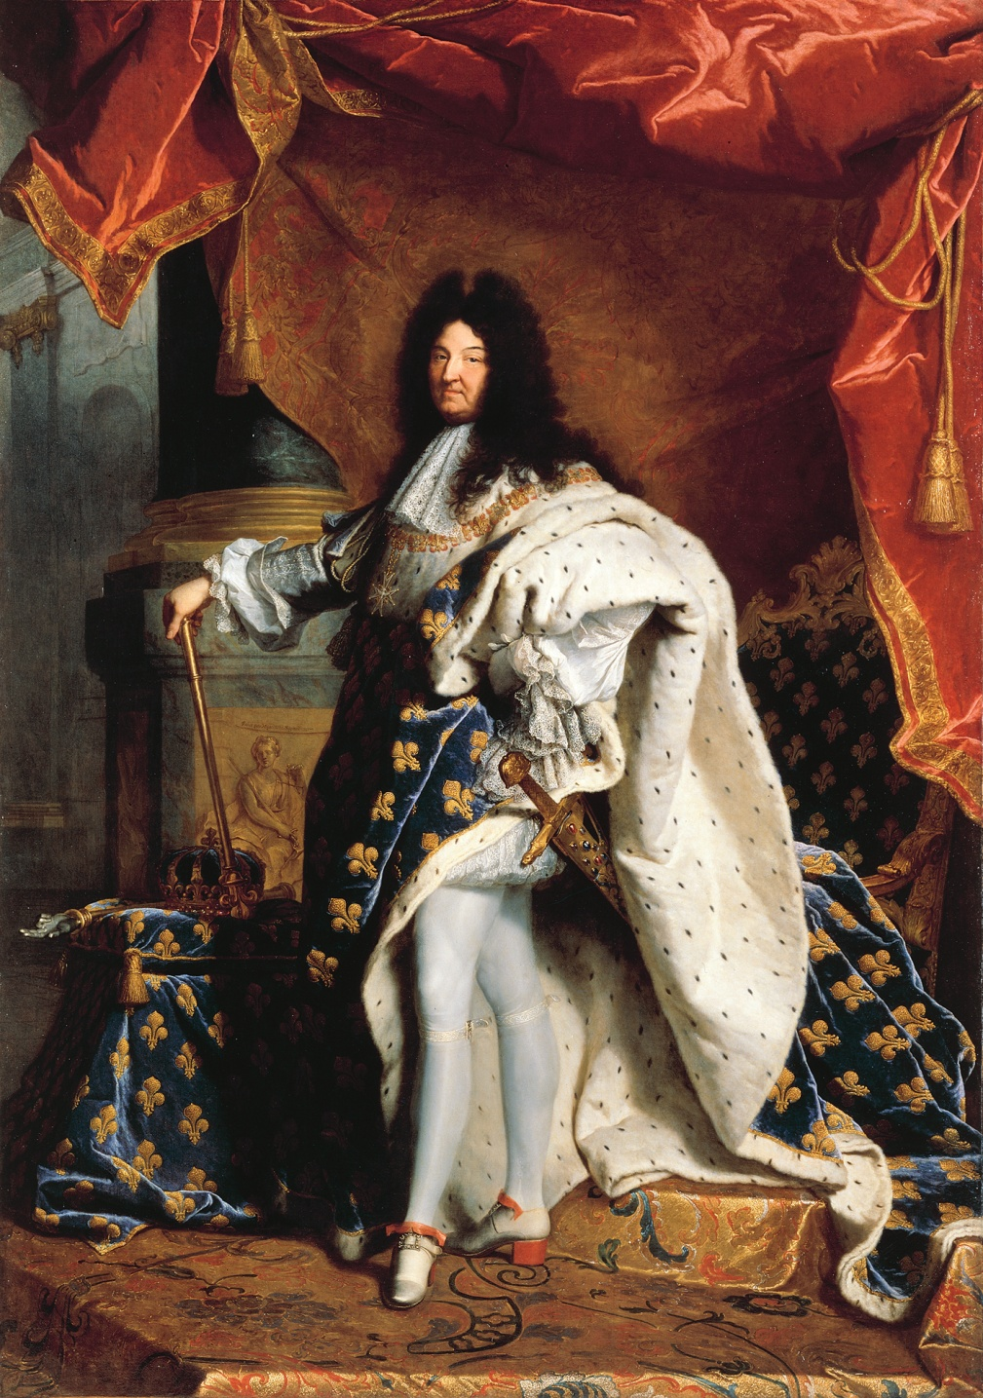
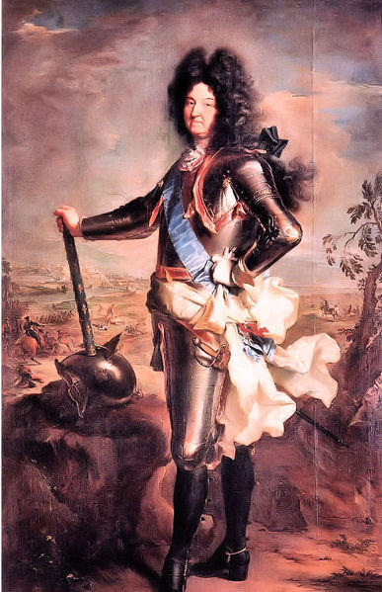

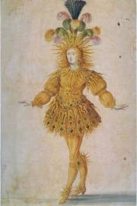
«in effigie»
Attributi « regalia » :
La mano della giustizia: il perdono
La spada: il potere militare
Lo Scettro: potere di
comando
La corona: la memoria del
incoronazione dell'imperatore Carlo Magno
Il giglio: emblema dei Capetingi
Hyacinthe Rigaud, Louis XIV, roi de France, h/t, 277 x 194cm, 1701
1957

Slide 18

Paul Soriano,
“Quattro figure del discorso”
< Alexandre Kojève, La nozione dell’autorità, 2004/ Max Weber
Dispositivi di obbedienza:
Coercizione
Persuasione
Carismo (etimol. Unto col crisma → grazia : il peso delle immagini è tale che uno puo affrancarsi da ogni riferimento reale --> Big Brother
Retorica
Il Padre incarna il passato (successione ereditaria)
Il Maestro incarna il presente (feudalesimo)
Il Capo il futuro (progetto, consolidare il reame)
Il Giudice l’eternità (prima subordinato al papa, poi affrancato di ogni tutela, oggi il mercato)
La confusione delle autorità in una stessa persona
È caratteristica di una società politica dove un monarca (“funzionario di Dio”) cumula nella sua persona, le quattro figure dell’autorità
La Rivoluzione e la separazione dei poteri : uccisione del padre, e rende Il Giudice incerto → Maestri-Capi sfrenati come Bonaparte, Mussolini, Hitler, Staline
Régis Debray

Slide 19



Sergej Michajlovič Ėjzenštejn, Ivan il Terribile film del 1944 (prima parte) fine prima parte
Film biografico sullo zar Ivan IV che vuole unificare tutta la Russia sotto un'unica bandiera vs i Boiardi che vorrebbero vedere sul trono il figlio della zia di Ivan, un inetto di nome Vladimir
Demagogia / religione
Popolo ➔ opritchnin : sterminio dei Boiardi (nobiltà : il «terribile»)
Seconda parte censurata : non più un eroe ma un tiranno paranoide
1530-33 primo zar autocratico
Maxim Kantor, Il ratto d’Europa, 2022

Slide 20



Ingres, Napoléon Ier
sur le trône impérial,
1806
Jean Fouquet,
Charles VII
Jean Clouet,
François 1er

Slide 21




L'attivista Femen decapita Vladimir Putin al Museo Grévin (Mathilde Ceilles
05/06/2014)
« deluigificazione » (Peter Burke)
L'attivista di Femen è stata rapidamente portata via dalla polizia. ERIC FEFERBERG/AFP
La statua di cera del presidente russo è stata vandalizzata con un paletto di legno.
Antoine Watteau, Il Cartello di Gersaint (L’Enseigne de Gersaint),
1720, castello di Charlottenburg, Berlino
« in effigie »
Il direttore del museo Grévin di Parigi ha preso la decisione di rimuovere la statua di cera del presidente russo Vladimir Putin dal museo. (JULIEN DE ROSA / AFP)
Le Parisien 1 marzo 2022

Slide 22






Propaganda fides
Andachtsbild
Immagine pie o
d’attenzione
Albrecht Dürer, Der Mann der Schmerzen, 1494, Karlsruhe
Geertgen tot Sint Jans, 1486
« Marianna in lacrime », 13 novembre 2015
(Benjamin Regnier, 21 anni)

Slide 23




Hocine, La Madonna di Benthala, 1996 (Algeria)
Nicolas Poussin, La strage degli innocenti, h/t, 147 x 171 cm, Musée Condé, Chantilly
Renato Guttuso, La Fuga in Egitto,1983, affresco sul muro a sinistra della Terza Cappella, Varese

Slide 24

Aby Warburg, Bilderatlas Mnemosyne, 1927-1929. Planche 42 : Pathos de la douleur dans son inversion énergétique (Penthée, Ménade à la croix). Plainte funèbre, héroïsée. Cantiques de lamentation. Mort du Rédempteur. Mise au tombeau. Méditation funèbre. Londres, The Warburg Institute

Slide 25



Hocine, La Madonna di Benthala, 1996 (Algeria)
Pascal Convert, Senza titolo (ispirato a Veglia funebre in Kosovo, fotografia di Georges Mérillon, 1990). Cera, resina e rame, 224 x 278 x 40 cm.
Georges Mérillon, Nagaf, 29 janvier 1990. Veillée funèbre au Kosovo autour du corps de Nasimi Elshani, tué lors d'une manifestation pour l'indépendance du Kosovo Photographie (Agence Gamma)

Slide 26


Durante la Rivoluzione, si sviluppò un genere pittorico molto particolare: il ritratto del ghigliottinato, al servizio di un'ideologia dittatoriale. Un esempio è il ritratto di Custine, che fu ghigliottinato (un membro della nobiltà, sospettato di avere relazioni con l'alto comando austro-prussiano).
Aux armes, citoyens !
Formez vos bataillons !
Marchons, marchons !
Qu'un sang impur...
Abreuve nos sillons !

Slide 27


Jacques-Louis David, L'incoronazione di
L'imperatore Napoleone e l'incoronazione dell'imperatrice
Josephine (1804), 1806, 621 cm x 979 cm,
Museo del Louvre
(Notre-Dame trasformata in un tempio romano) ; scettro e
di Carlo Magno; Napoleone incorona lui stesso
Joséphine in persona, rendendo Papa Pio VII un semplice
testimone; api, simbolo merovingio

Slide 28



Il Panteon, architettura neoclassica , 1756-1790
(Jacques-Germain Soufflot)
Sotto il Primo Impero, con il decreto del 20 febbraio 1806, l'edificio fu sia luogo di sepoltura dei grandi uomini della Patria sia luogo di culto. La cripta accoglieva così i feretri dei grandi servitori dello Stato, mentre nella parte superiore si svolgevano le cerimonie religiose, in particolare quelle legate alle commemorazioni imperiali. "Egli [Napoleone] conficcò un chiodo sacro nel muro del Pantheon e su questo chiodo appese il suo colpo di Stato". (Victor Hugo, 1852)

Slide 29








Ritratti ufficiali

Slide 30



Cf. i bombardementi di Auschwitz
Il semiologo e archeologo Manar Hammad ha reperito un circolo vizioso nella distruzione del tempio di Bel a Palmira attuata da Daesh nel agosto 2015, che un’analisi attanziale permette di spiegare: i terroristi in qualità di «soggetto distruttore» colpirebbero gli emblemi storici spettacolari riportati alla luce ed esposti dagli archeologi ovvero «l’anti-soggetto curatore» che, restaurando le antiche rovine, ne fanno un bersaglio perfetto per i vandali in cerca di clamore: «è proprio il lavoro degli archeologi che ha reso il monumento visibile ed esposto alla vendetta dello Stato islamico».
Manar Hammad, “Sémiotique de la destruction à Tadmor-Palmyre”, in Chorographies
I tesori di Palmira ridotti in polvere: “Ora la memoria è la nostra sfida”
Il sito romano, uno dei più importanti del mondo, è stato a lungo nelle mani dell’Isis: tanti i danni irreparabili sui monumenti Il dilemma degli archeologi: ricostruire o lasciare le rovine a testimonianza della furia jihadista

